Slide 1
TOÁN

Slide 2
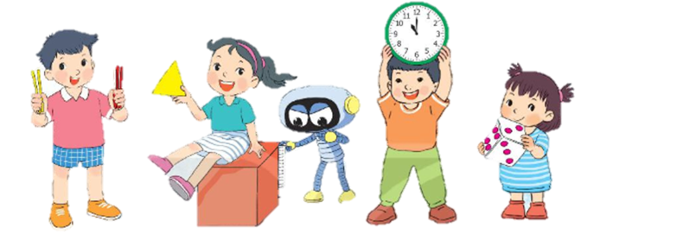
Chủ đề 8
PHÉP CỘNG, PHÉP TRỪ (không nhớ)
TRONG PHẠM VI 100
LUYỆN TẬP
Trang 68/SGK

Slide 3
Đặt tính rồi tính.
1
31 + 7
23 + 64
86 - 15
95 - 3
31
23
86
95
+
+
-
-
7
64
15
3
3
8
8
7
7
1
9
2

Slide 4
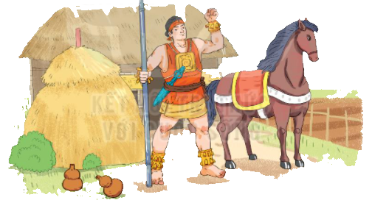
Trong hai ngày, tráng sĩ uống hết 49 bầu nước. Ngày thứ nhất, tráng sĩ uống hết 25 bầu nước. Hỏi ngày thứ hai, tráng sĩ uống hết bao nhiêu bầu nước?
2

Slide 5
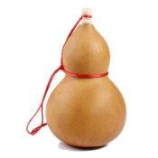
Ngày thứ
nhất
Ngày thứ
hai
Notes:
GVHD HS hình thành phép trừ xong HS đặt tính rồi tính

Slide 6
? | ? | ? | = | ?
49
-
25
24
Em hãy nêu câu trả lời.

Slide 7
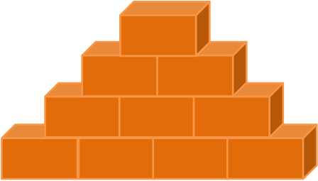
3
Số?
?
89
44
?
45
21
23
?
22
10
11
12
10

Slide 8
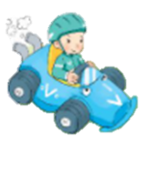
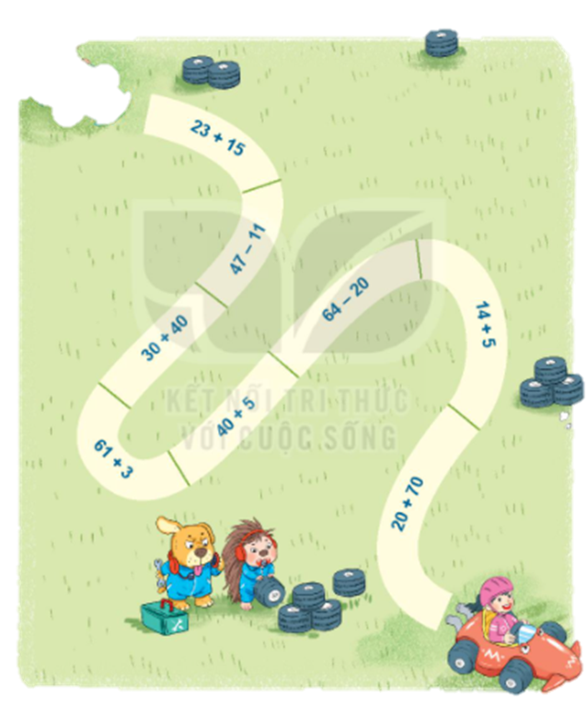
Tính
4
38
36
70
44
19
64
45
90

Slide 9
Dặn dò:
- Xem lại bài đã học
- Hoàn thành vở bài tập
- Chuẩn bị bài: Luyện
tập trang 70

